Slide 1
UC14

Slide 2
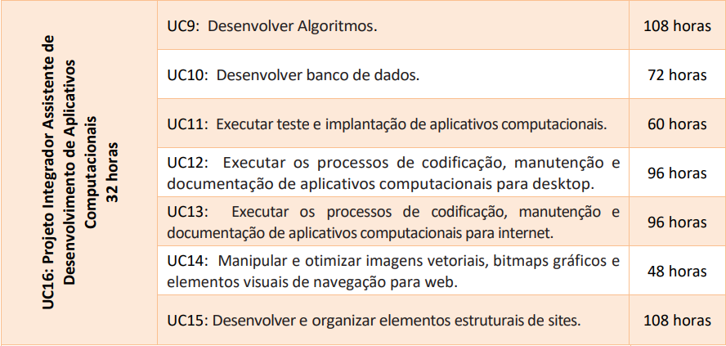

Slide 3
UC14: Manipular e otimizar imagens vetoriais, bitmaps gráficos e elementos visuais de navegação para web
CARGA HORÁRIA: 48 HORAS
Total de aulas: 12 aulas

Slide 4
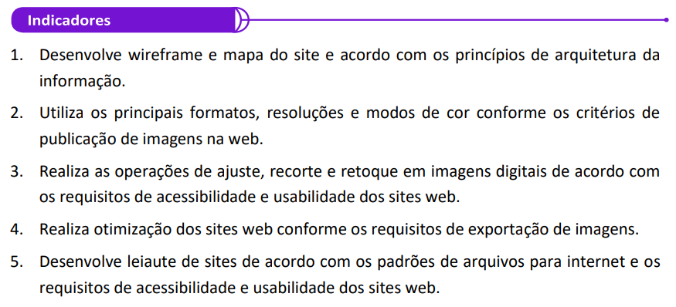

Slide 5
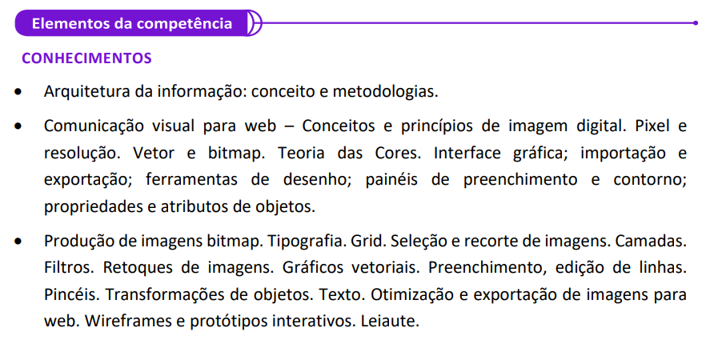

Slide 6
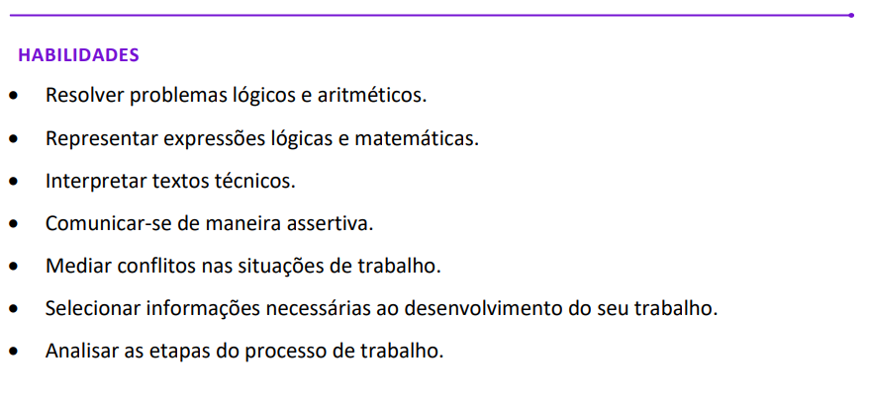

Slide 7
